Slide 1
1054: το μεγα σχισμα

Slide 2
Με την πάροδο των αιώνων, έχουν προκύψει διαφορές μεταξύ ανατολικής και δυτικής Εκκλησίας.
Οι διαφορές αυτές είναι δογματικές – θεολογικές, λειτουργικές αλλά και κανονικές.

Slide 3
Κύρια αιτία: το Παπικό πρωτείο.
Ο επίσκοπος της (παλαιάς) Ρώμης ζητούσε να είναι ο πρώτος όλων των επισκόπων.
Να έχει εξουσία (δικαστική – κανονιστική) πάνω σε όλη την χριστιανοσύνη.
Κανένας άλλος πατριάρχης, ούτε καμία σύνοδος να έχει μεγαλύτερη ή ίση εξουσία με τον πάπα της Ρώμης.

Slide 4
Ο θρύλος της Κωνσταντίνειας Δωρεάς.

Slide 5
Σταδιακή αποξένωση Ανατολής και Δύσης.
Η Ρώμη δεν ήταν πια μέρος της Ρωμαϊκής Αυτοκρατορίας, αλλά της Αγίας Ρωμαϊκής Αυτοκρατορίας του Καρλομάγνου.

Slide 6
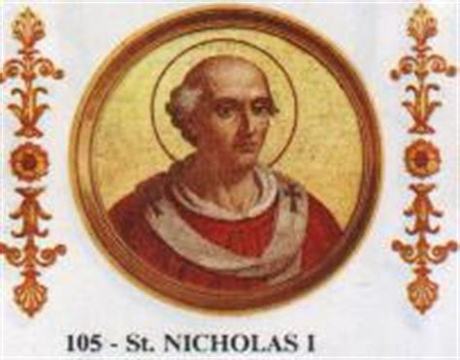
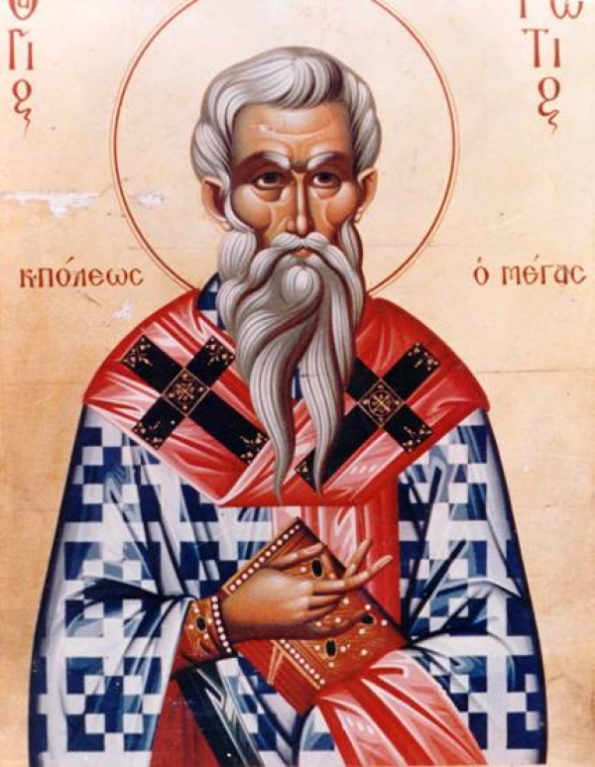
Στα τέλη του 9^{ου} αιώνα ο πάπας Ρώμης είχε συγκρουστεί με τον Πατριάρχη Κωνσταντινουπόλεως Φώτιο για την αντικανονικότητα της εκλογής του.

Slide 7
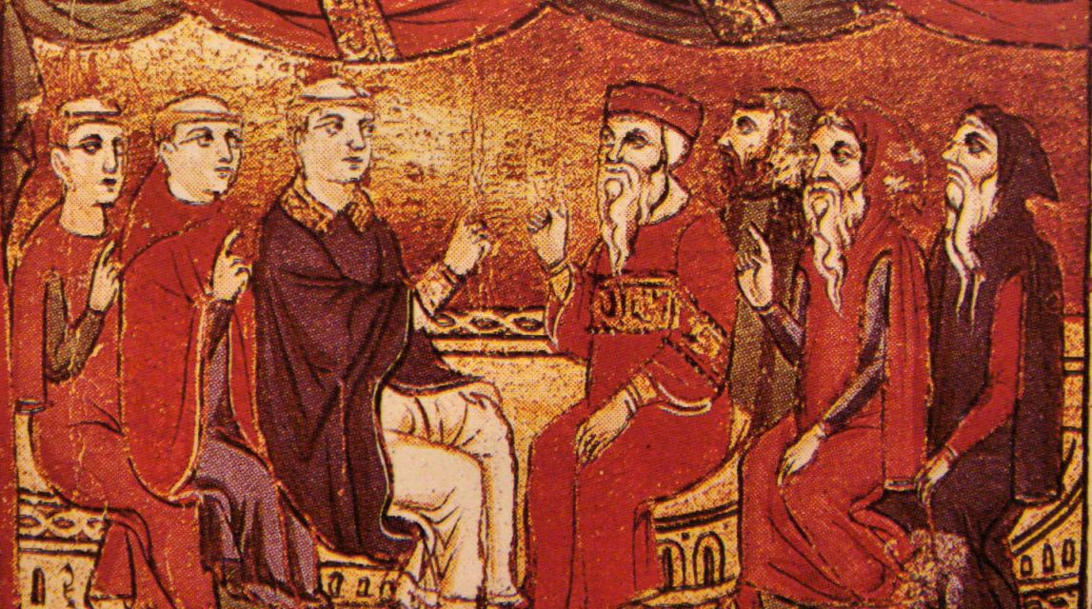
Ο Μέγας Φώτιος, ευρύτατα μορφωμένος, καταδεικνύει τις διαφορές μεταξύ Ρώμης και Νέας Ρώμης.
Διασώζει την ορθόδοξη πίστη, αλλά πλέον διακρίνεται η χριστιανοσύνη ξεκάθαρα σε ρωμαϊκή και ανατολική.

Slide 8
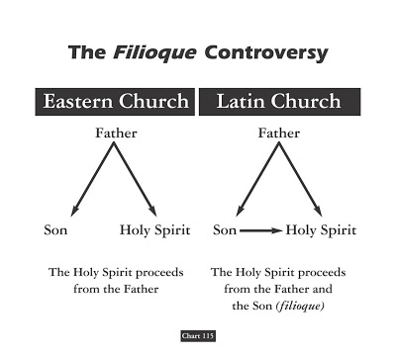
Δογματικά ζητήματα
Η προσθήκη στο σύμβολο Νικαίας – Κωνσταντινουπόλεως της εκπόρευσης και εκ του Υιού για το Άγιο Πνεύμα. Filioque

Slide 9
Filioque
Αιτία της προσθήκης: η δράση αρειανιζόντων αιρετικών στην Ισπανία, που μείωναν την υπόσταση του δευτέρου προσώπου της Τριάδος.
Αιτίες που αντιδρά η Ανατολή: τόσο σε θεολογικό επίπεδο: εισάγεται δυαρχία, όσο και σε κανονικό: δεν επιτρέπεται καμία προσθήκη χωρίς να έχει γίνει σύνοδος.
Έχει προταθεί και ορθόδοξη ερμηνεία για την θεολογική αποδοχή της προσθήκης.

Slide 10
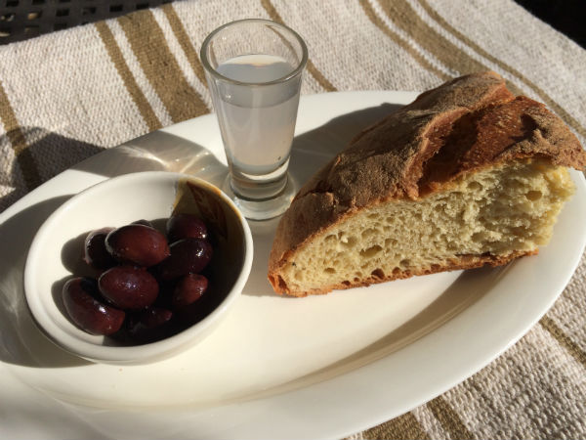
Νηστεία του Σαββάτου
Στην Ανατολή απαγορεύεται η νηστεία το Σάββατο, με μόνη εξαίρεση το Μέγα Σάββατο.
Στη Δύση είχε ήδη καθιερωθεί νηστεία, όπως την Τετάρτη και την Παρασκευή.

Slide 11
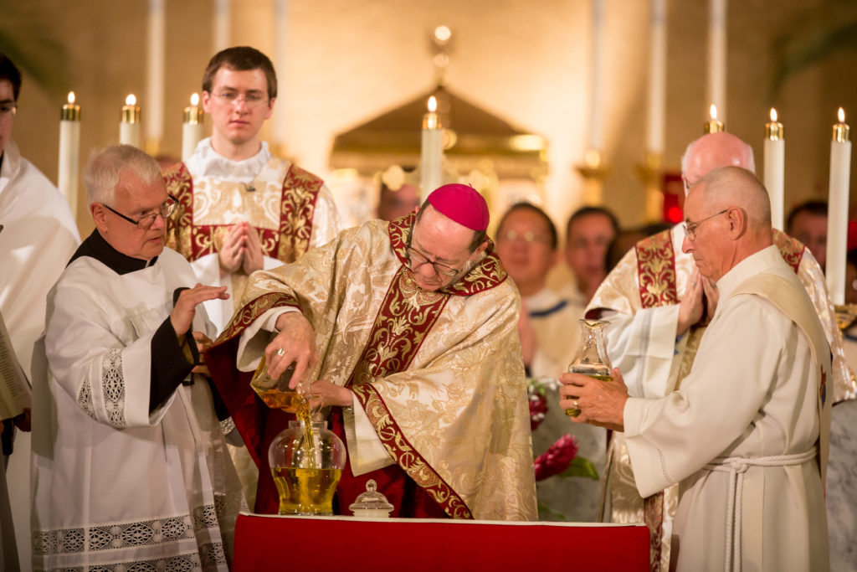
Χρίσμα
Η Δυτική Εκκλησία είχε καθιερώσει το μυστήριο του Χρίσματος να τελείται μόνο στους επισκόπους, τους ιερείς και τους διακόνους.
Κανένας άλλος δεν λάμβανε το Χρίσμα.
Σήμερα οι καθολικοί λαμβάνουν το Χρίσμα, στην ηλικία των 12 ετών.

Slide 12
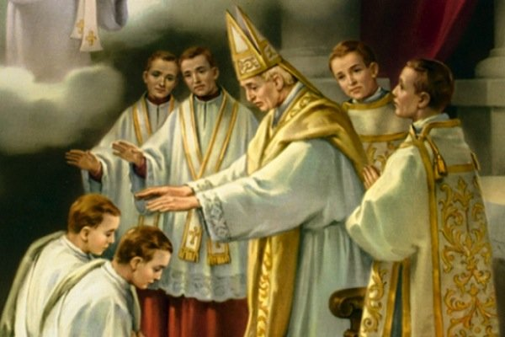
Αγαμία του κλήρου.
Ενώ στην Ανατολή οι ιερείς μπορούσαν να είναι είτε παντρεμένοι είτε άγαμοι, η Δύση είχε επιβάλλει υποχρεωτική αγαμία σε όλους τους κληρικούς.

Slide 13
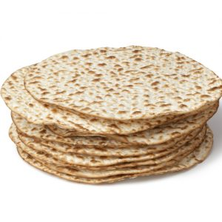
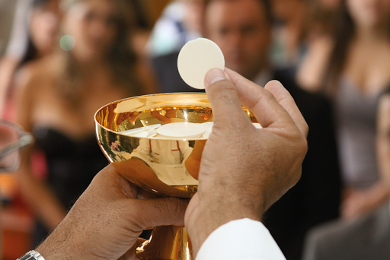
Ο άρτος της Θείας Ευχαριστίας.
Η Δυτική Εκκλησία, μιμούμενη τον Μυστικό Δείπνο, είχε εισάγει την χρήση άζυμου άρτου.

Slide 14
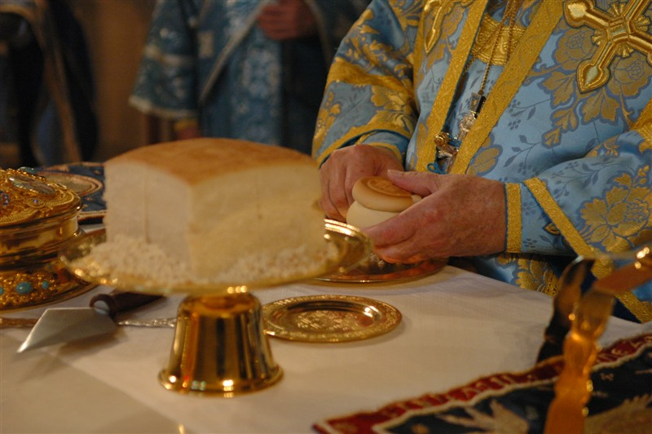
Η Ανατολική Εκκλησία αντίθετα ξεπέρασε τον παλιό τύπο του Μωσαϊκού Νόμου και χρησιμοποιούσε κανονικό ψωμί.

Slide 15
Διαφορετικές αντιλήψεις.
Η φιλοσοφική συγκρότηση του δυτικού ανθρώπου διέφερε από αυτή του βυζαντινού.
Ο σχολαστικισμός της δύσης διαφοροποίησε τόσο τη θεολογία, όσο και την κοσμοθεωρία.

Slide 16
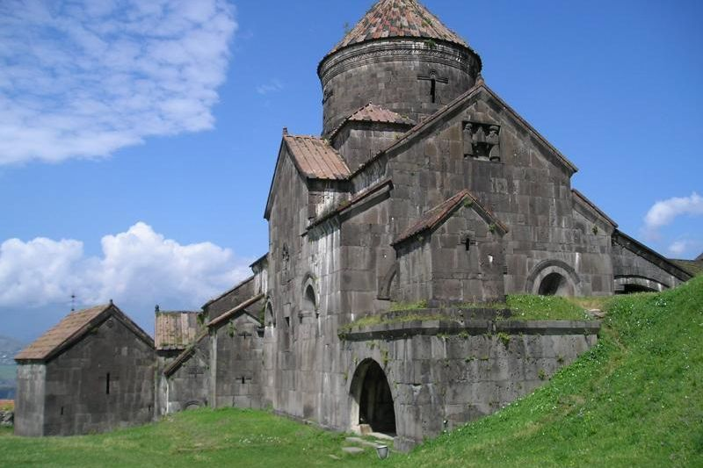
Αφορμές για τη σύγκρουση
Οι πολιτικές – γεωπολιτικές εξελίξεις: η Ρώμη είναι πια υπό την άμεση επίδραση των Φράγκων.
Περιοχές της Νότιας Ιταλίας, της Σικελίας, έχουν κατακτηθεί από τους ίδιους κατακτητές της Ρώμης. Η Ρώμη προσπαθεί να επιβάλλει εκεί τα λατινικά έθιμα.

Slide 17
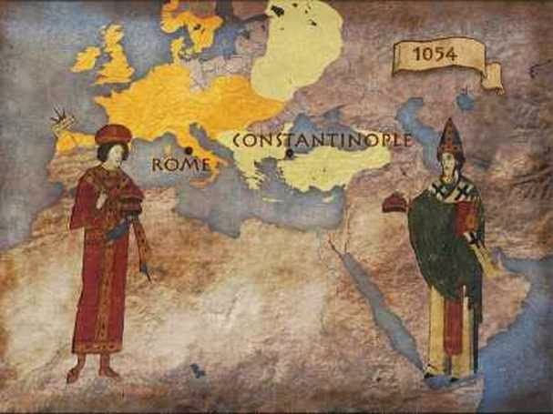
Η βασική σύγκρουση ήταν στις περιοχές της σημερινής Βουλγαρίας – Σερβίας – Αλβανίας (Ανατολικό Ιλλυρικόν):
Η διαμάχη για το ποιος έχει δικαιοδοσία στις νέες αυτές Εκκλησίες. Η Ρώμη είχε στείλει και δικούς της ιεραποστόλους, που πίεζαν για την καθιέρωση των λατινικών εθίμων.

Slide 18
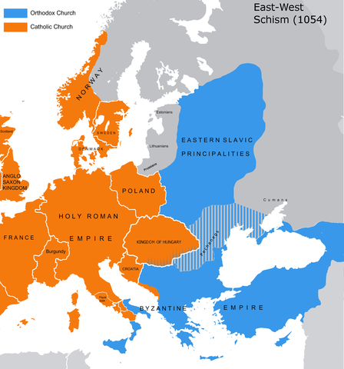
Η Κάτω Ιταλία, ήταν ελληνόφωνη, με έλληνες κατοίκους, ακολουθούσαν το βυζαντινό τυπικό στη λατρεία, ενώ εκκλησιαστικά υπάγονταν στην Κωνσταντινούπολη.

Slide 19
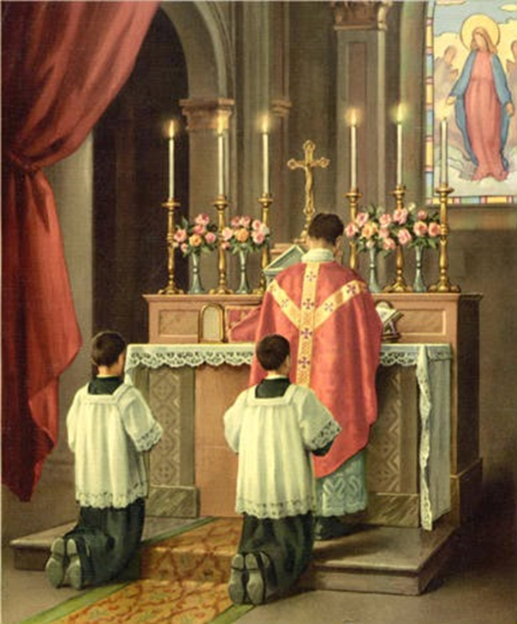
Στις ελληνικές περιοχές της Νότιας Ιταλίας και της Σικελίας, η Ρώμη απαγόρευσε το ελληνικό τυπικό και επέβαλε τη Ρωμαϊκή λατρεία.

Slide 20
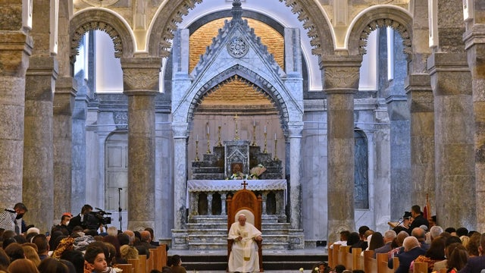
Αυτή η απαγόρευση επιβλήθηκε κατόπιν της εκστρατείας του Πάπα ενάντια στους Νορμανδούς κατακτητές, όπου αν και ηττήθηκε, αργότερα τους αναγνώρισε και συνεργάστηκε μαζί τους.

Slide 21
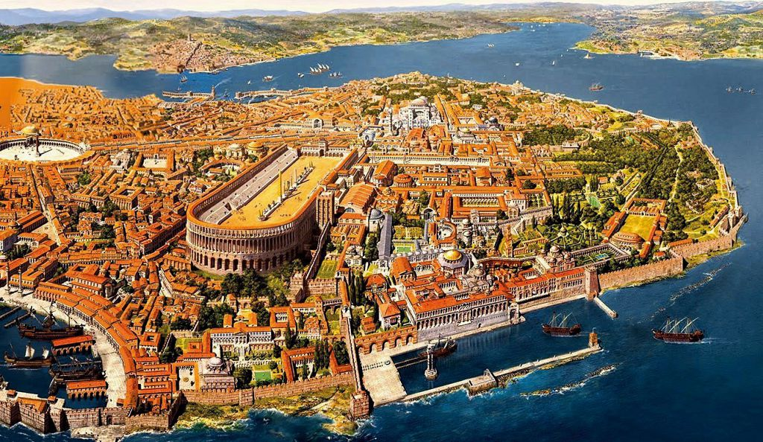
Αντίδραση της Κωνσταντινούπολης σε αυτή την κίνηση ήταν να απαγορεύσει τα λατινικά έθιμα στην Πόλη, να κλείσει τα λατινικά μοναστήρια.

Slide 22
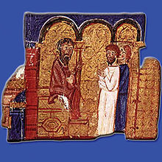
Τα πρόσωπα.

Slide 23
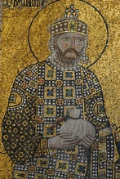
Κωνσταντίνος θ’ ο Μονομάχος
Είναι σε μεγάλη ηλικία, αδύναμος ως κυβερνήτης.
Ενδιαφέρεται πιο πολύ να συμβιβάσει τις δυο εκκλησίες, προκειμένου να μη χάσει τις επαρχίες της Νότιας Ιταλίας.

Slide 24
Πατριάρχης Κωνσταντινουπόλεως Μιχαήλ ο Κηρουλάριος.
Θεολογικά αμόρφωτος.
Δεν τον ενδιαφέρει αν θα συγκρουστεί με τη Ρώμη
Επιδιώκει την εξουσία σε όλη την ανατολή
Εποφθαλμιά τον αυτοκρατορικό θρόνο

Slide 25
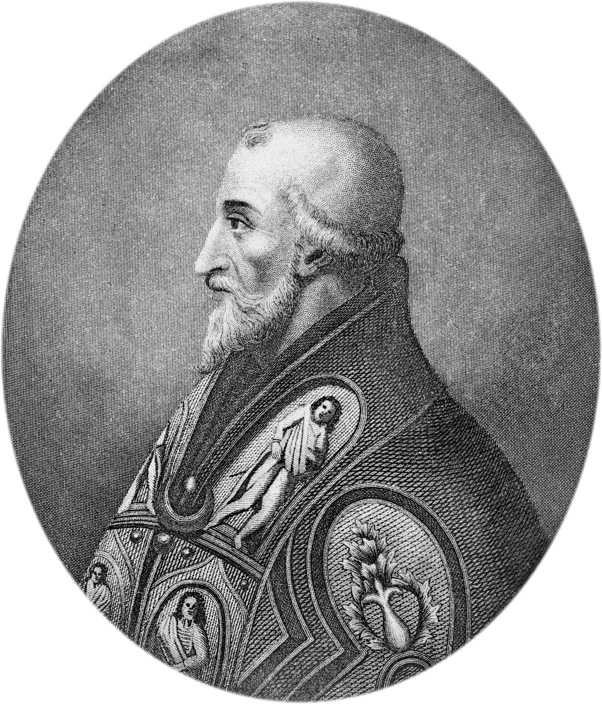
Λέων ο 9^{ος}, Πάπας Ρώμης
Ήταν πολύ ευσεβής, προέρχονταν από τη μεταρρυθμιστική μονή του Cluny.
Θέλει να επεκτείνει την δικαιοδοσία του σε περιοχές της νότιας Ιταλίας.

Slide 26
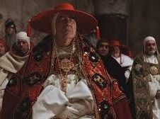
Ουμβέρτος
Καρδινάλιος της Silva Candida
Παλιός φίλος του Πάπα Λέοντα του 9^{ου}
Μορφωμένος θεολογικά, στο πνεύμα της μεταρρύθμισης του Cluny
Υπέρμαχος του παπισμού, ενάντιος στους Έλληνες.

Slide 27
Ο επίσκοπος Αχρίδας Λέων, κατόπιν συνεννόησης με τον Κηρουλάριο, γράφει μια επιστολή στον επίσκοπο Trani Ιωάννη, στην οποία καταδικάζει την εισαγωγή λατινικών εθίμων στις ελληνικές εκκλησίες της Νότιας Ιταλίας.

Slide 28
Ο Πάπας Λέων ο 9^{ος} ορίζει μια αποστολή προς την Κωνσταντινούπολη, για την επίλυση των θεμάτων που αναφέρονται στην επιστολή , υπό τον καρδινάλιο Ουμβέρτο.

Slide 29
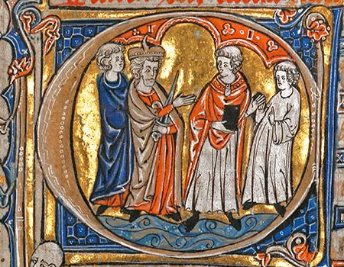
Οι συζητήσεις
συνεχίζονται, χωρίς
όμως κάποια λύση.
Η υποχωρητικότητα
του αυτοκράτορα
και η αδιαφορία
– ή άγνοια – του
Κηρουλάριου αφήνουν περισσότερο χώρο στον Ουμβέρτο.
Τον Μάρτιο του 1054 πεθαίνει στη Ρώμη ο Πάπας Λέων ο 9^{ος}.

Slide 30
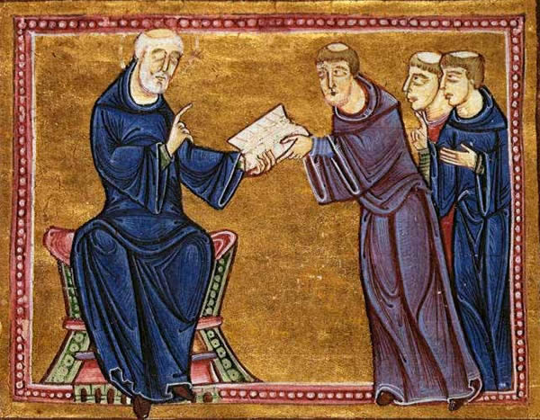
Η παπική αντιπροσωπεία, ενθαρρυμένη και από τη στάση του Αυτοκράτορα, γίνεται όλο και πιο απαιτητική σχετικά με τις αξιώσεις της Ρώμης.
Οι Ανατολικοί επίσκοποι δεν υποχωρούν σε καμία από τις απαιτήσεις του Ουμβέρτου.

Slide 31
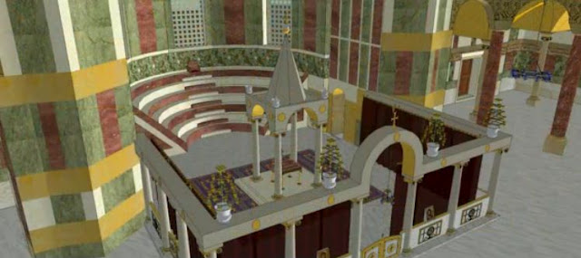
16 Ιουλίου 1054
Ο Ουμβέρτος και η συνοδεία του μπαίνουν στην Αγιά Σοφία, την ώρα του εσπερινού, και αφήνουν πάνω στην Αγία Τράπεζα παπική βούλα με αφορισμό.

Slide 32
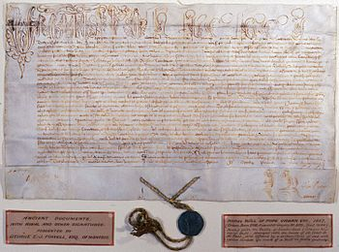
Παπική βούλα: επίσημο
έγγραφο, με την υπογραφή
και τη σφραγίδα του Πάπα.
Αφορισμός: εκκλησιαστική
ποινή, όπου κάποιος
αποκόπτεται από την Εκκλησία, για κάποια παράβαση, αμαρτία, αίρεση.
Αγία Τράπεζα: το ιερότερο μέρος του Ναού, τελείται η θεια Ευχαριστία, αντιπροσωπεύει τον Πανάγιο Τάφο του Χριστού.

Slide 33
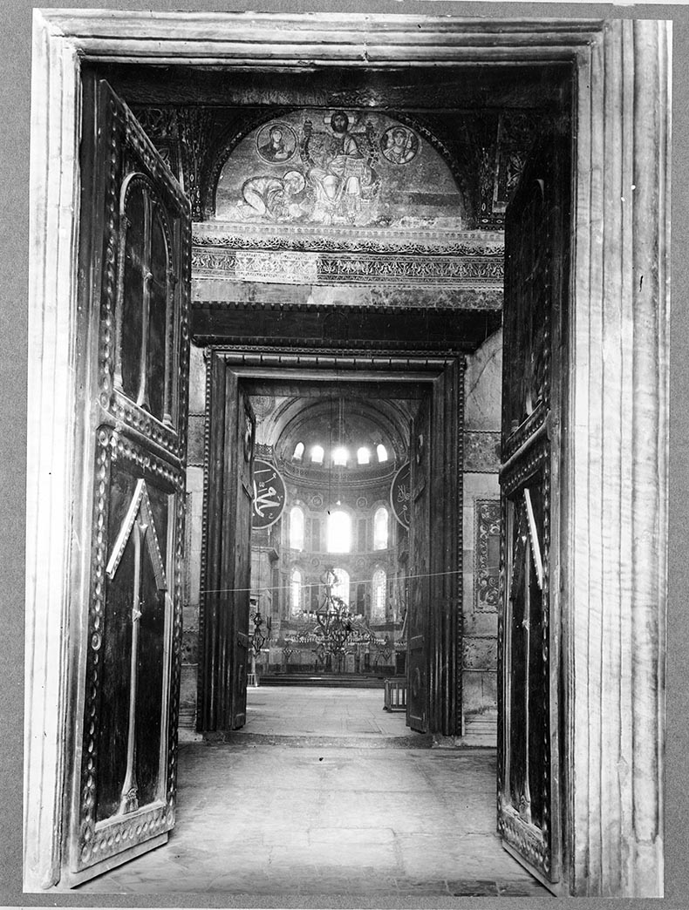
Ένας διάκονος τρέχει να προλάβει την παπική αντιπροσωπεία, για να τους επιστρέψει τον αφορισμό.
Αρνούνται οι παπικοί να τον παραλάβουν.
Ο διάκονος τον πετάει στο δρόμο.

Slide 34
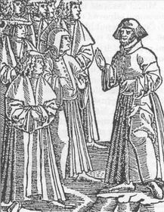
Ο Πατριάρχης μαθαίνει για τον αφορισμό, το γνωστοποιεί στον Αυτοκράτορα, ο οποίος προσπαθεί να μεταπείσει με δώρα τους Παπικούς απεσταλμένους.

Slide 35
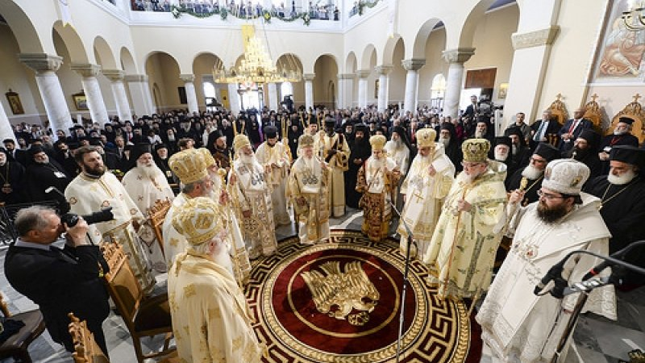
Ο Πατριάρχης συγκαλεί ενδημούσα Σύνοδο και αντιστρέφει τον αφορισμό

Slide 36
Ο Παπικός αφορισμός αναφέρονταν στον Πατριάρχη Μιχαήλ Κηρουλάριο, στον Αρχιεπίσκοπο Αχρίδας Λέοντα και στον Σακελλάριο Νικηφόρο
Ο Πατριαρχικός αφορισμός αναφέρονταν στους συντάκτες και στους συναινούντες με τον παπικό αφορισμό.

Slide 37
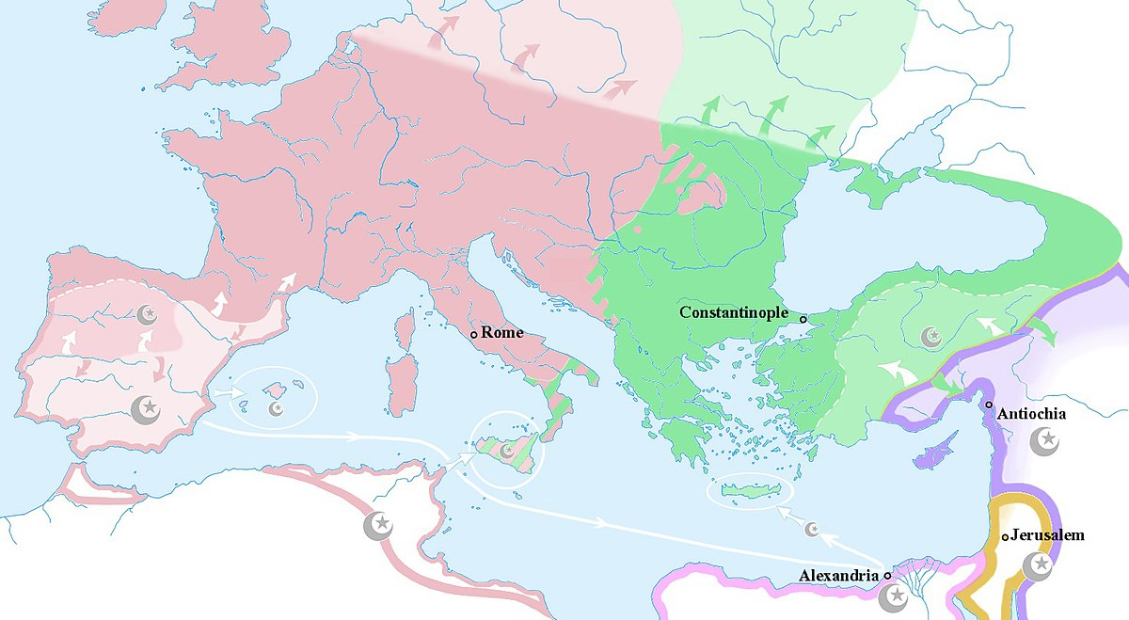
Αργότερα συντάσσονται με τον πατριαρχικό αφορισμό και οι Πατριάρχες της Αλεξάνδρειας, των Ιεροσολύμων και τελευταίος και της Αντιόχειας.

Slide 38
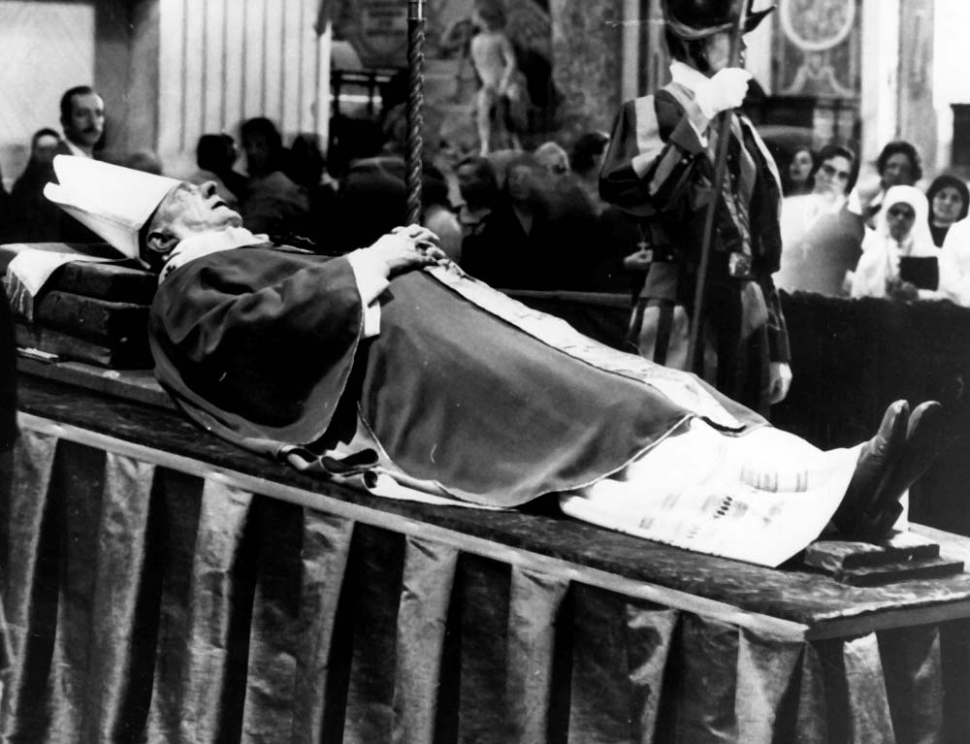
Όλες οι ενέργειες και ο αφορισμός που άφησαν οι Παπικοί αντιπρόσωποι θα μπορούσαν να θεωρηθούν άκυροι, καθώς ήδη από τον Απρίλιο είχε πεθάνει ο Πάπας Λέων 9^{ος}.

Slide 39
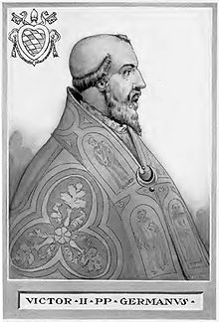
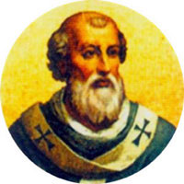
Κανένας από τους δυο δεν έχει αφορίσει ολόκληρη την Εκκλησία, αλλά συγκεκριμένα πρόσωπα.
Τον παπικό αφορισμό αποδέχτηκαν οι διάδοχοι του Λέοντα, Βίκτωρ ο 2^{ος} και Στέφανος ο 9^{ος}.

Slide 40
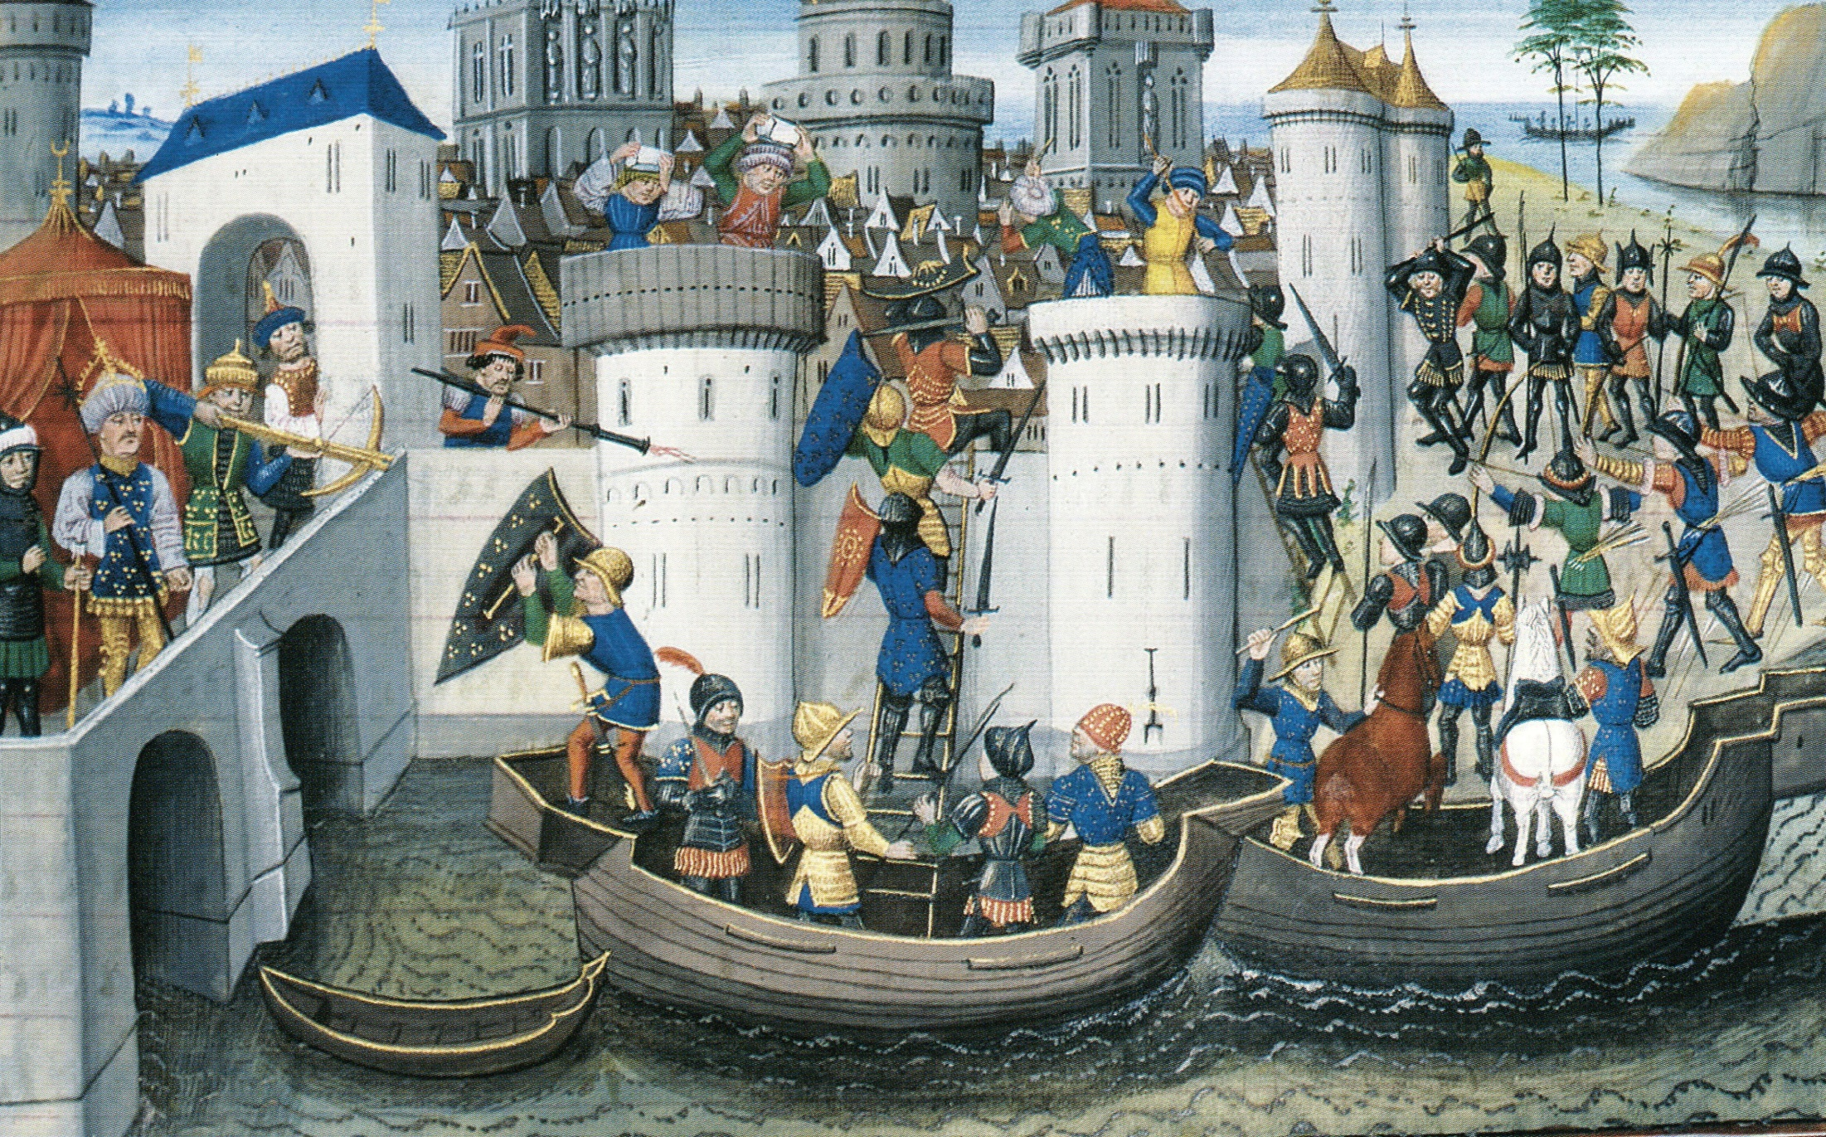
1204: η άλωση της Κωνσταντινούπολης από τους Σταυροφόρους της Δ’ Σταυροφορίας.

Slide 41
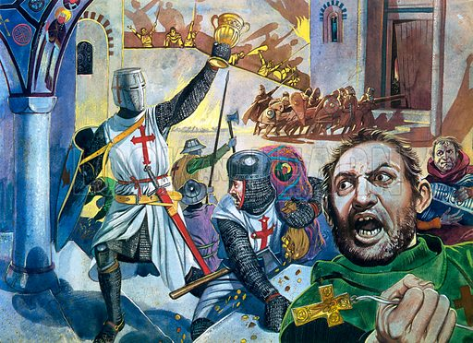
Μέχρι τότε, το σχίσμα δεν είχε απασχολήσει τους απλούς πιστούς. Τότε όμως είδαν με τα μάτια τους ακρότητες και βιαιότητες από τους δυτικούς χριστιανούς.

Slide 42
Πλέον το σχίσμα των Εκκλησιών μετατράπηκε σε μίσος του απλού ορθόδοξου κόσμου προς τους Παπικούς.

Slide 43
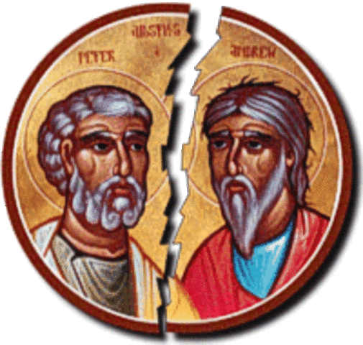
Οριστική απομάκρυνση των δυο Εκκλησιών, με εχθρικές συνήθως σχέσεις μεταξύ τους, για τους επόμενους 9 αιώνες

Slide 44
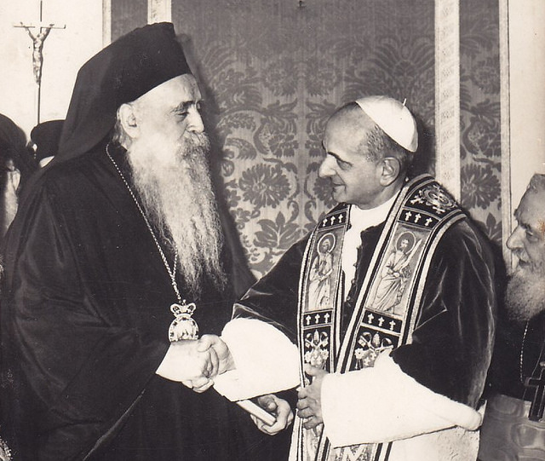
Παρόλο που το σχίσμα παραμένει, τα αναθέματα πάρθηκαν πίσω, ήρθησαν, μόλις το 1965!
Οικουμενικός
Πατριάρχης
Αθηναγόρας
Πάπας Παύλος 6ος

